Slide 1




MADFFIC: GESTIÓN DE ACCIDENTES DE TRÁFICO

Slide 2

CLIENTES &
01

Slide 3

CLIENTES
Autoridades de tráfico
Público

Slide 4
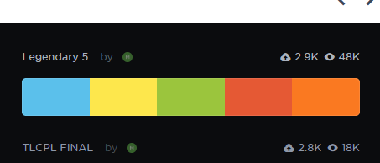



OBJETIVOS
DATABASE
VISUALIZACIÓN
MACHINE LEARNING
Diseño y creación
de base de datos
Gestión y consulta
Modelo predictivo
de severidad

Slide 5
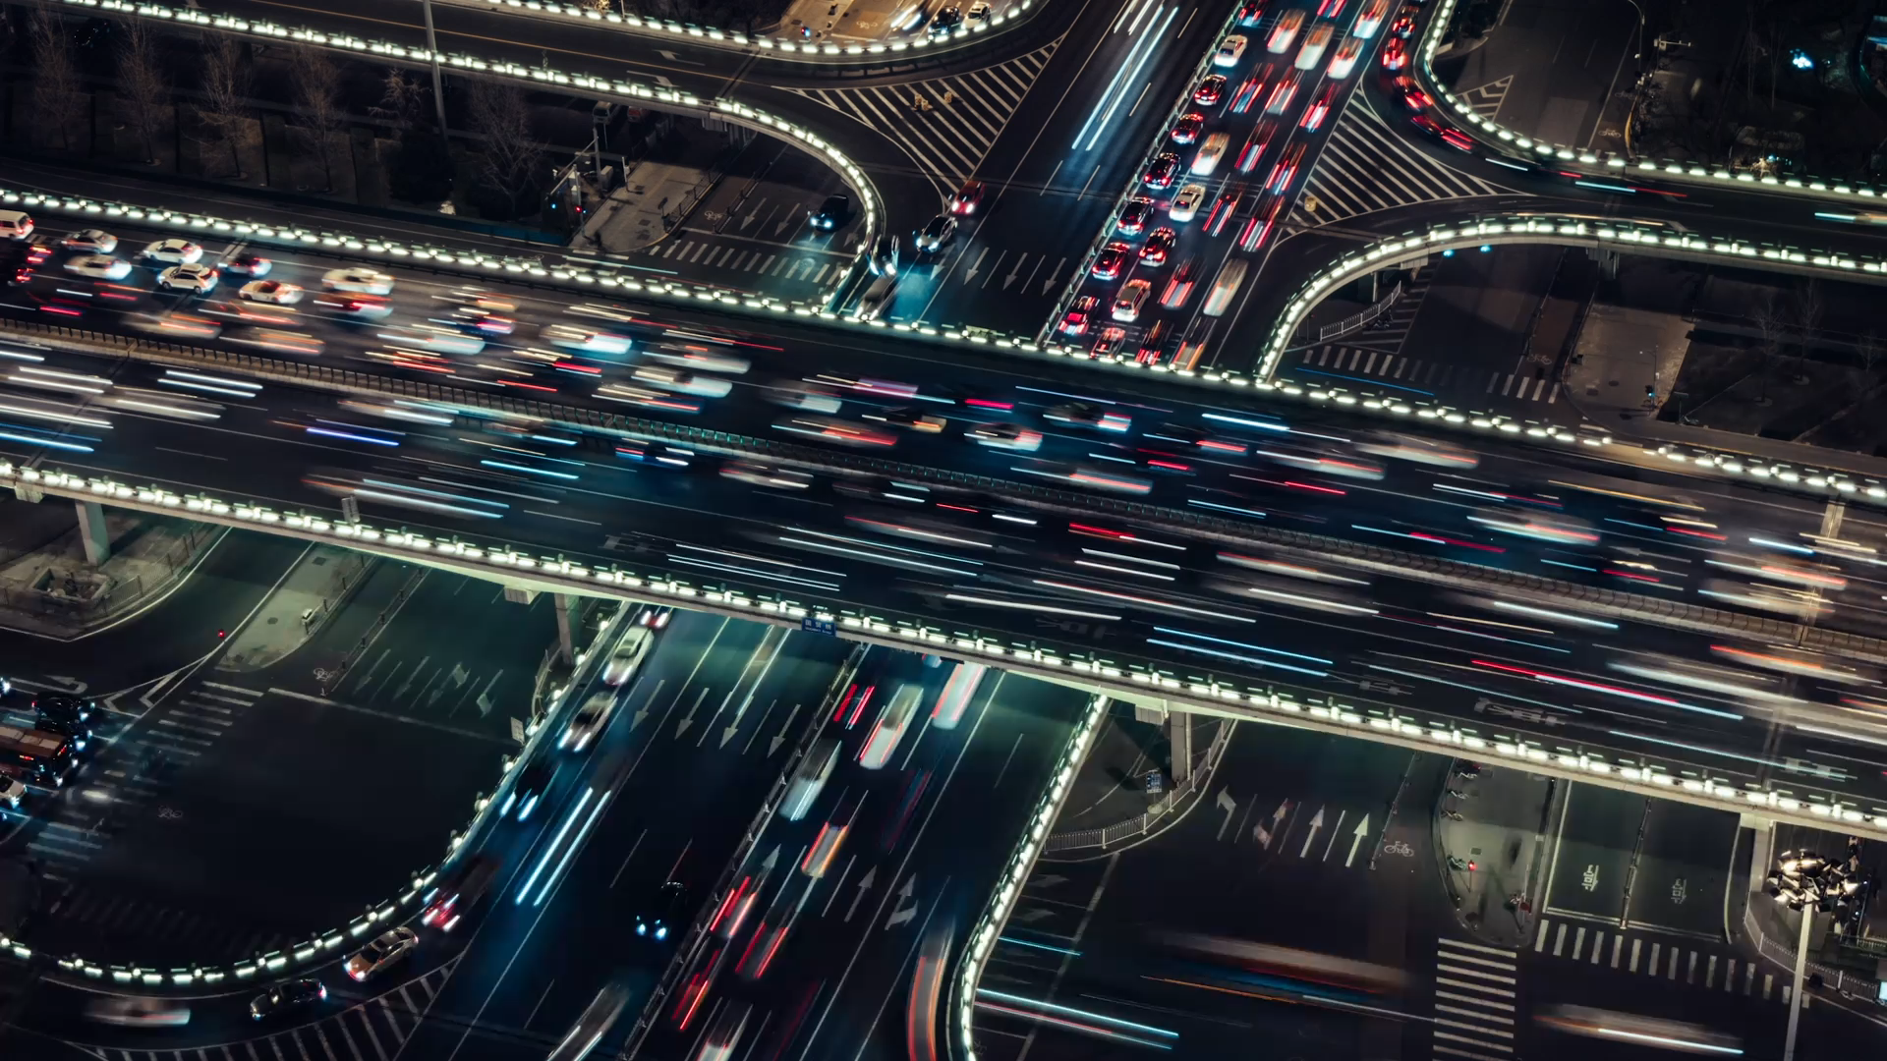


02
ETL

Slide 6
Densidad de población
Beautiful Soup
Indicadores demográficos
Selenium
Accidentes
CSV
Source: Wiki
Source: INE
Source: Ayto Madrid

Slide 7

03
VISUALIZACIÓN

Slide 8



DASHBOARDS
CONCENTRACIÓN
DE ACCIDENTES
ACCIDENTES
POR DISTRITO
LOCALIZACIÓN
DE ACCIDENTES

Slide 9



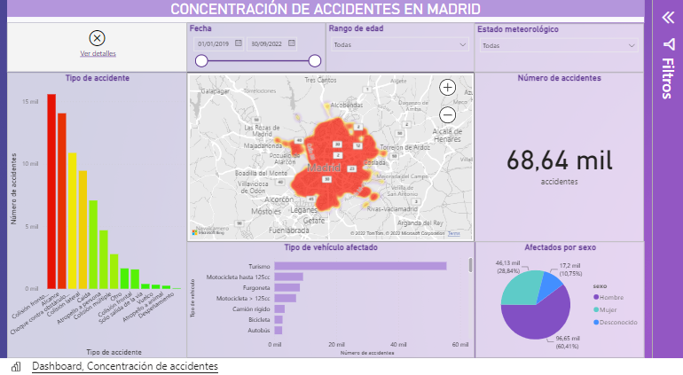

Slide 10



Slide 11


Slide 12


MAPAS DINÁMICOS
ACCIDENTES
POR MESES
ACCIDENTES
POR HORAS

Slide 13


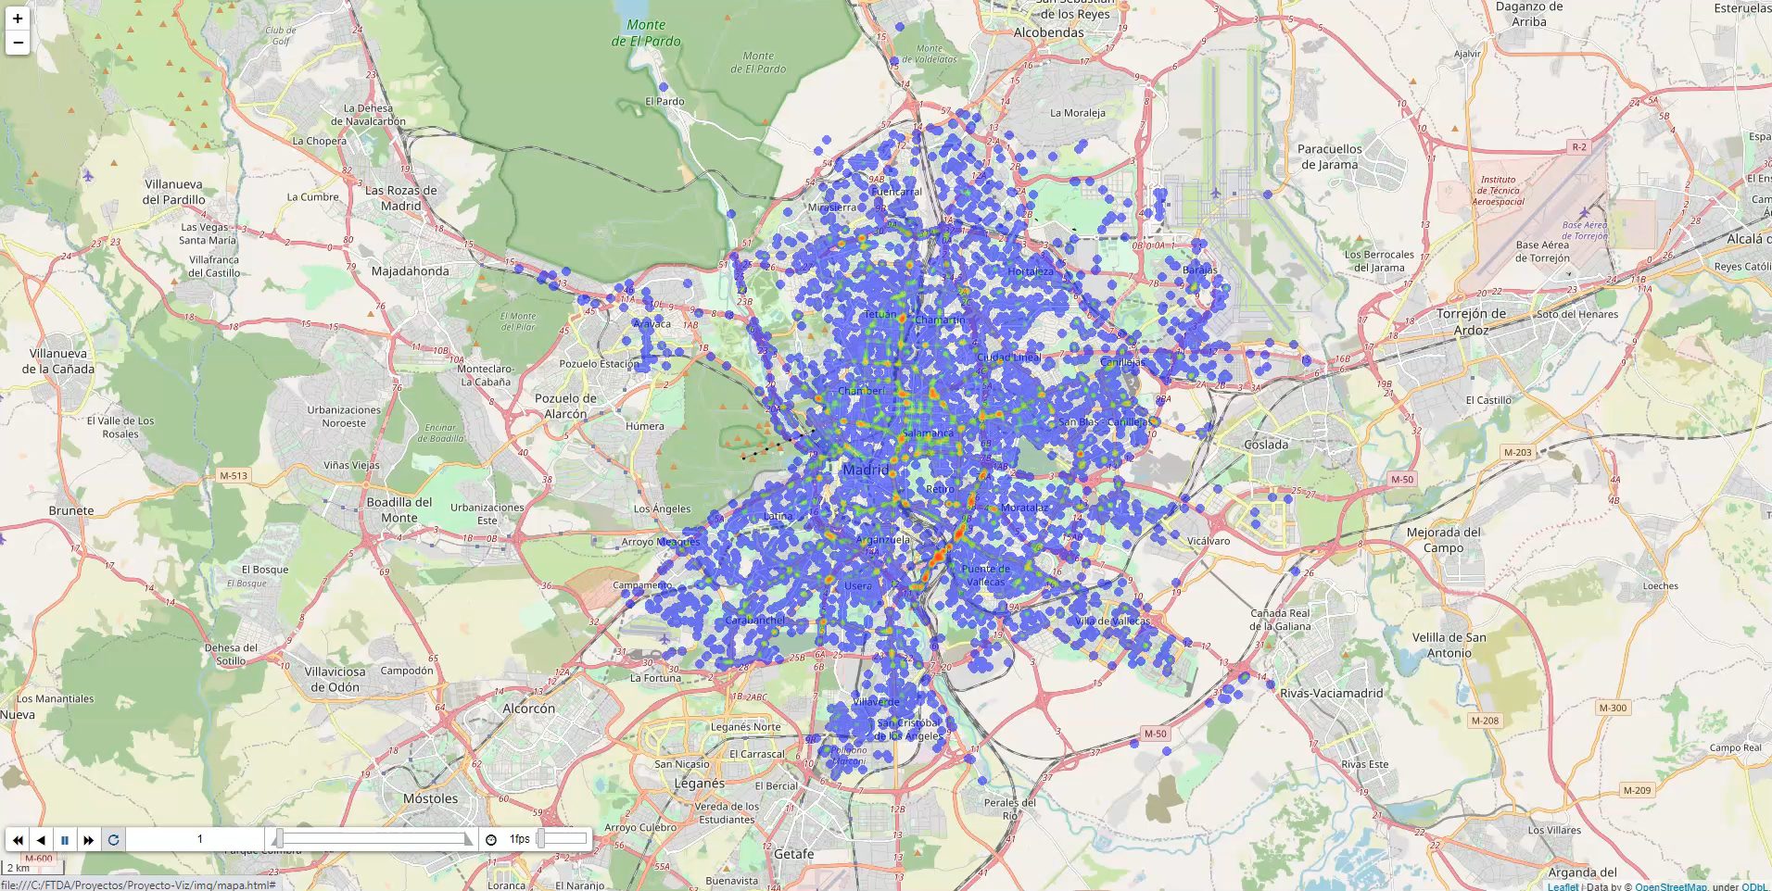

Slide 14


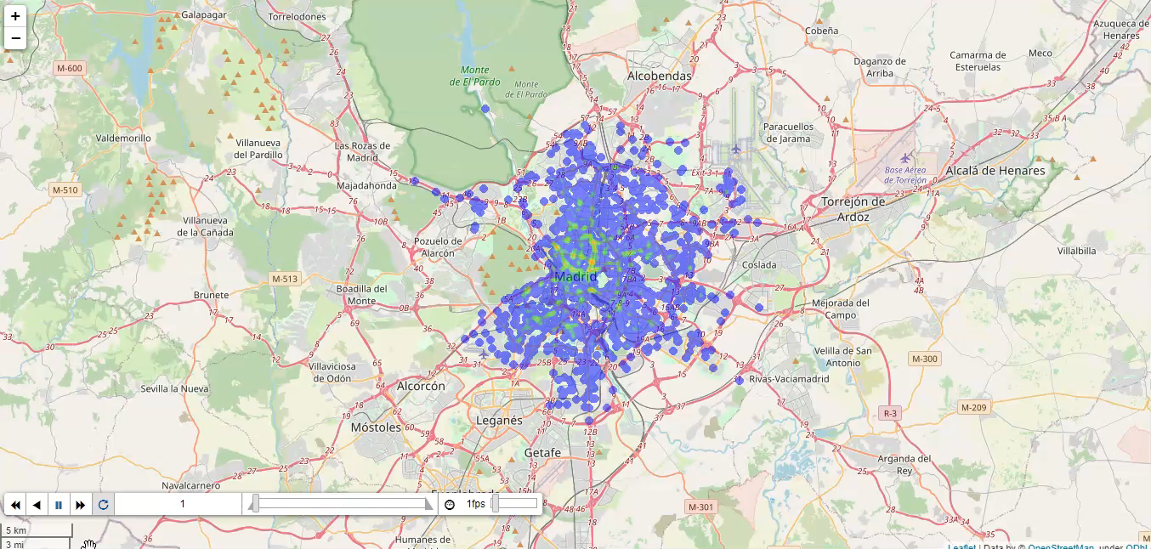

Slide 15

CONCLUSIONES
PROPUESTAS
04
MACHINE LEARNING

Slide 16
PREDICCIÓN DE SEVERIDAD
Random Forest Classifier
Accuracy | F1 score | Precision | Recall
0,90 | 0,86 | 0,85 | 0,90

Slide 17
CIRCULEN
CON
PRECACUCIÓN
GRACIAS
POR
SU ATENCIÓN

